Slide 1
五、后控球理论
中式足球理论PPT图解篇
Notes:
中式足球理论

Slide 2
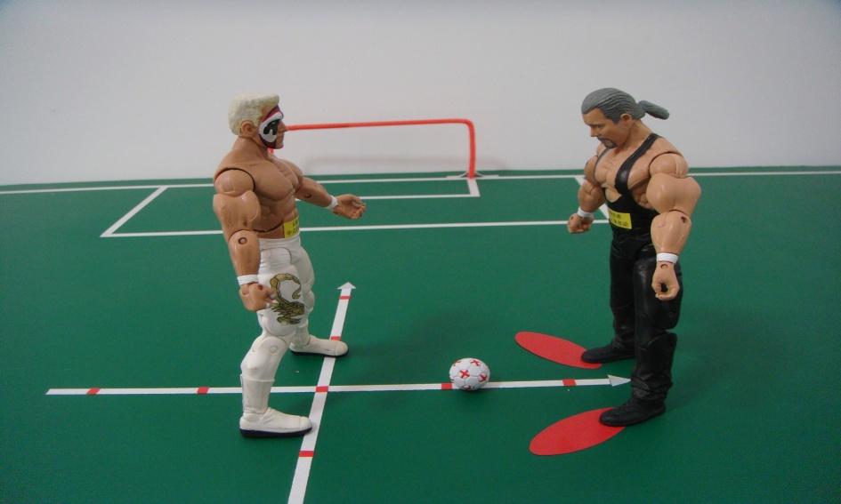
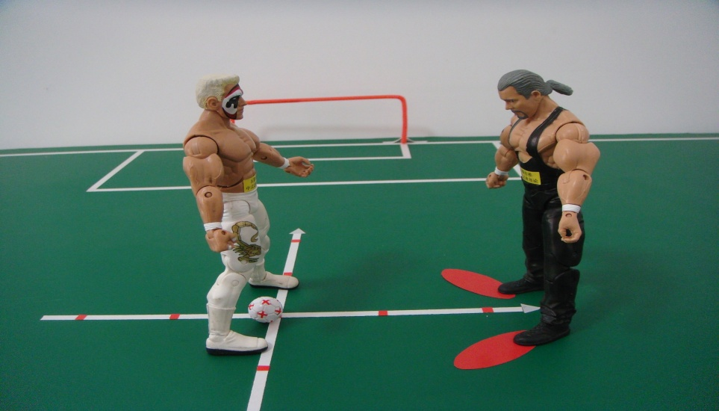
1 前控球、后控球定义
指持球者盘带球过程中相对常规状态
前控球
盘带中球更多的前靠，多处于一个跨步够不着地方
前控球：一个跨步够不着，趋向防守区域
后控球
盘带中球更多的后靠，多处于一个跨步够得着地方
后控球：一个跨步够得着，远离防守区域

Slide 3
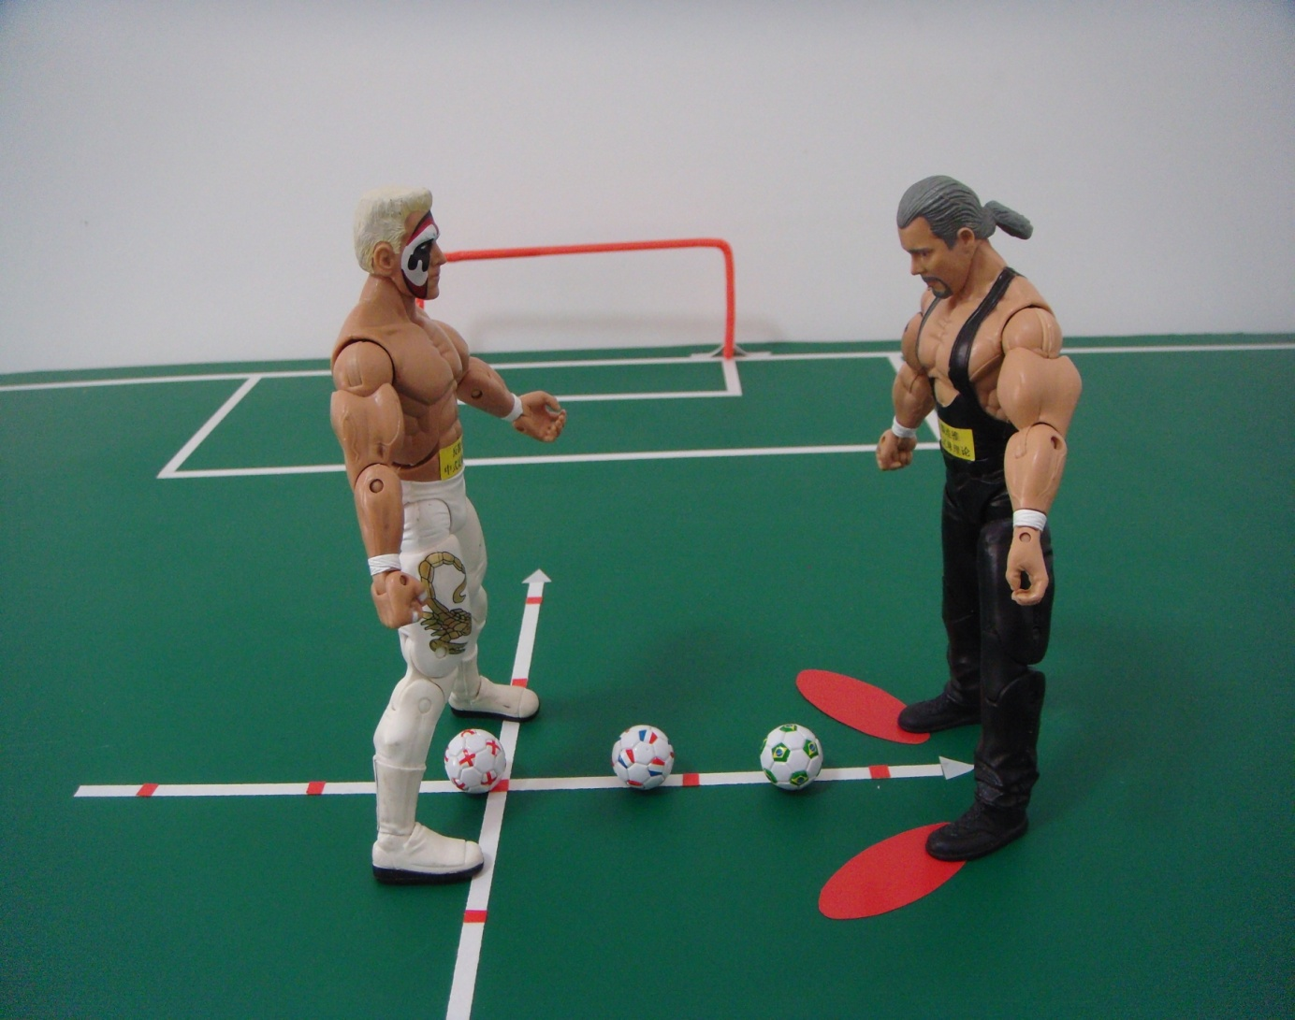
2 前控球、后控球状态
球越是前控，则受防守区域封截越多，推球角度越窄
球越是后控，则受防守区域封截越少，推球角度越宽
前控球，角度窄，转向难，经防区
后控球，角度广，转向易，离防区
中等距离控球，角度转向介于前后之间

Slide 4
3 前控球后控球的相对关系
控球状态 | 球的相对位置 | 球相对进攻者 | 球相对防守区域 | 出球的角度 | 左右取向性 | 时空关系
前控球 | 脱离一个跨步够得到的地方 | 较远，受保护性较差，可控性差 | 较近，过多侵入防守区域，受攻击性较多 | 越靠前出球角度逐步收窄 | 越靠前左右取向性越难 | 前推疾进穿防区，取时间失空间
后控球 | 在一个跨步够得到的地方内 | 较近，受保护性较强，可控性较强 | 较远，寻求脱离防守区域，受攻击性较少 | 越靠后出球角度逐步放宽 | 越靠后左右取向性 越易 | 侧移腾挪尧防区，取空间失时间

Slide 5
4 后控球的练习方法
练习方法：
极化训练法中盘带实心球练习是提高后控球技术的最佳方法
练习原理：
实心球因自身重量具有滞后性，不易前滚，盘带时处于滞后状态，不像常规足球那样前滚性太强，迫使练习中要不断反复处理滞后状态下的球，得以极化练习成型
参考文章：
《论极化训练法中应用实心球训练的重要价值》http://blog.sina.com.cn/s/blog_5192130e01011tn1.html

Slide 6

小结
1
后控球是进攻者保护支配球的最佳常规状态
2
后控球是实施灵活取向及规避防区的前提
3
盘带实心球是提高后控球能力的最佳途径
点击输入文字信息
4
后控球是评判一个球员水平高低的相对标准

